Slide 1
Cách thức thống kê, phân loại văn bia cung tiến và hình thức bầu Hậu
Philippe Papin
(Viện Khảo cứu Cao cấp Pháp, Chủ nhiệm Dự án Vietnamica)

Slide 2
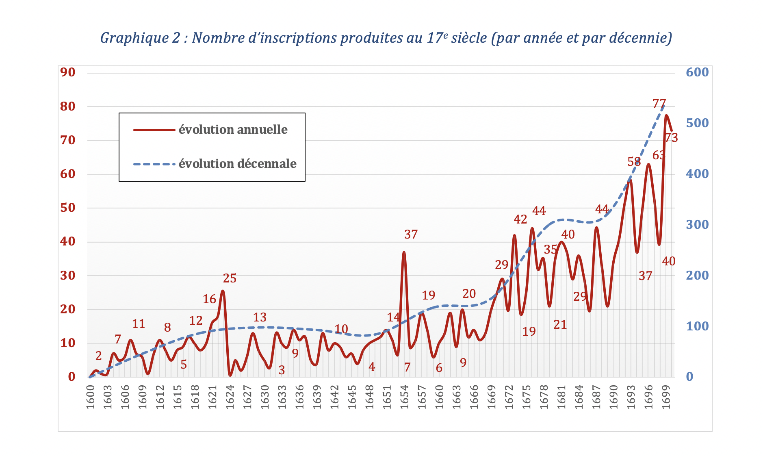
Đồ thị: số lượng bia được khắc vào thế kỷ 17 (tăng trưởng theo năm và theo thập kỷ)
SLIDE 1

Slide 3
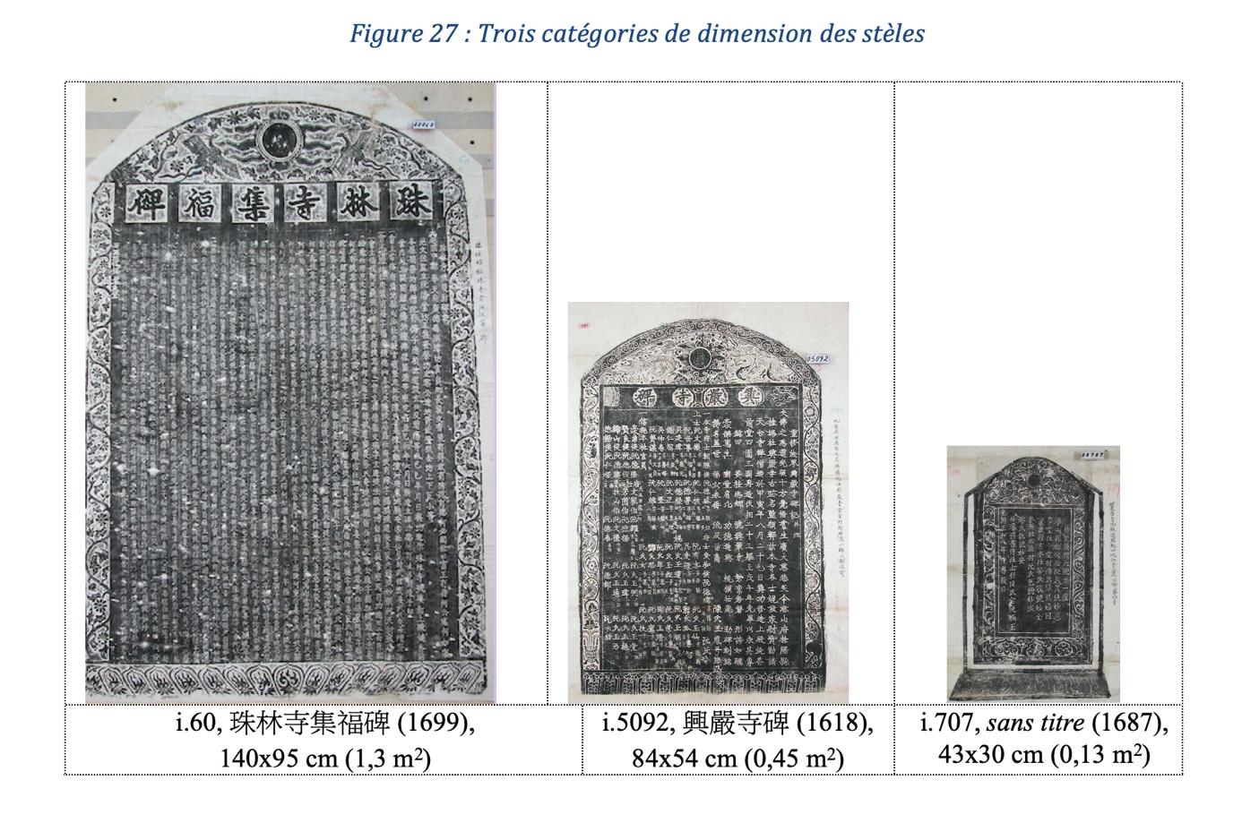
Ba dạng kích thước văn bia
SLIDE 2

Slide 4
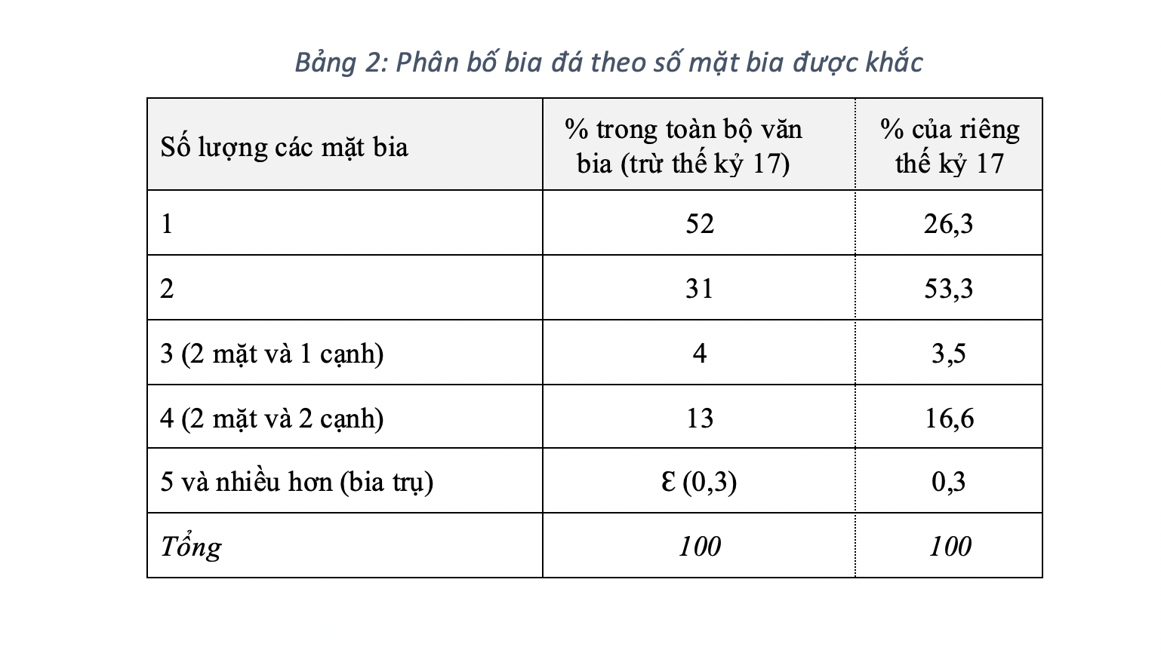
Phân bố bia đá theo số mặt bia được khắc
SLIDE 3

Slide 5
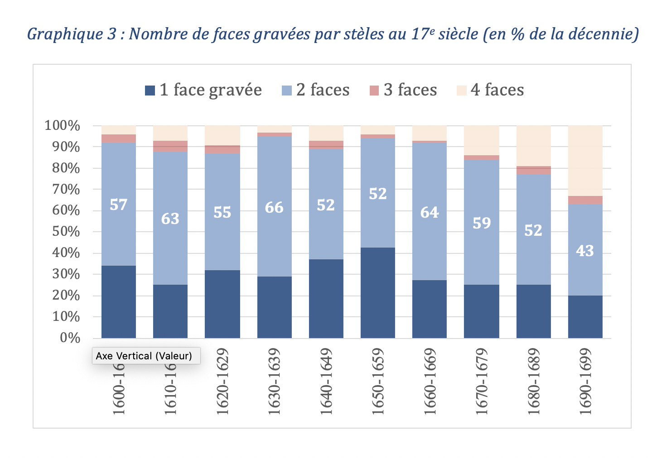
Đồ thị: số mặt bia được khắc trên văn bia thế kỷ 17 (tính % theo thập kỷ)
SLIDE 4

Slide 6
Xử lý thác bản bằng công nghệ tin học
SLIDE 5

Slide 7
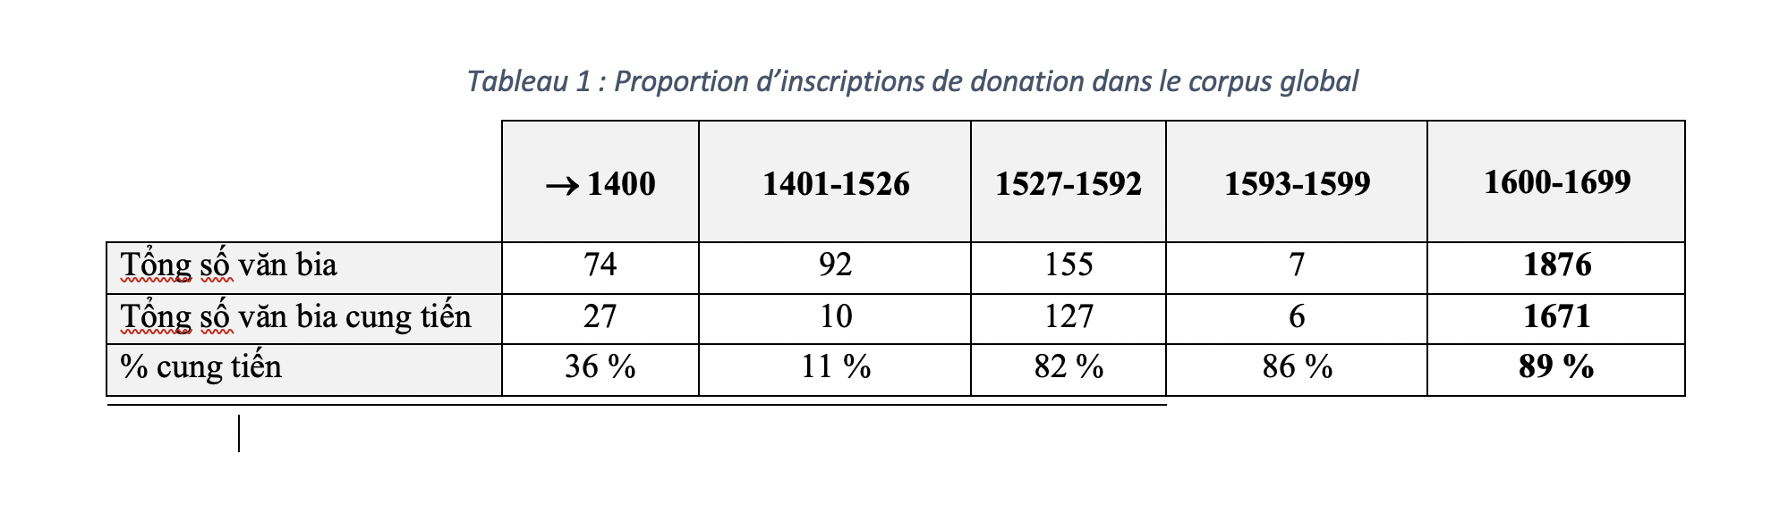
Tỉ lệ bia cung tiến trong tổng số văn bia
SLIDE 6

Slide 8
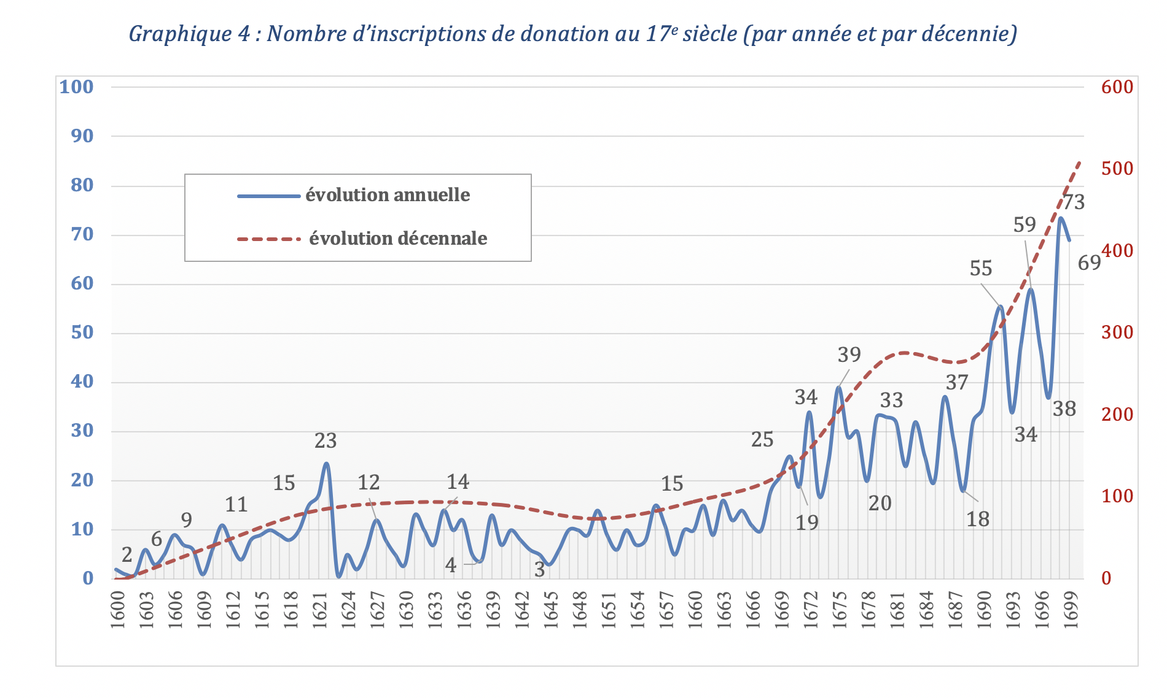
Số lượng bia cung tiến thế kỷ 17 (tăng trưởng theo năm và theo thập kỷ)
SLIDE 7

Slide 9
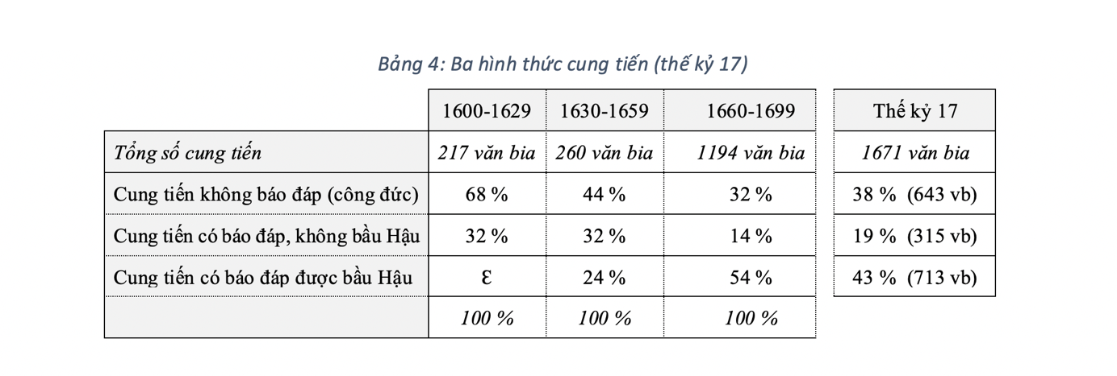
Ba hình thức cung tiến
SLIDE 8

Slide 10
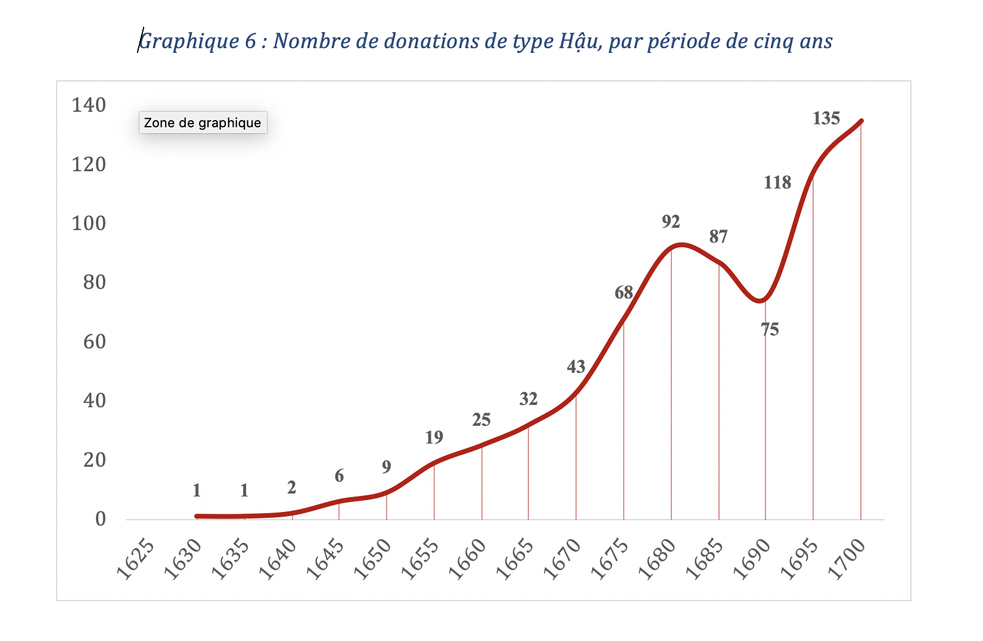
Số bia hậu theo khoảng thời gian 5 năm
SLIDE 9

Slide 11
Bia cung tiến có hợp đồng và không có hợp đồng vào thế kỷ 17
SLIDE 10
 | Không Hậu | Hậu | Total
Ko nêu khế ước | 80 | 369 | 449
Có nêu khế ước | 34 | 291 | 325
Tổng số | 114 | 660 | 774

Slide 12
Các hình thức bầu Hậu
SLIDE 11
 | « quan viên » | « nhà sư » | total
Hậu Thần trong đình | 353 | / | 353
Hậu Phật trong chùa | 187 | 5 | 192
total | 540 | 5 | 545

Slide 13
Gửi Hậu và nhận Hậu trong số 821 trường hợp cung tiến bầu Hậu:
SLIDE 12
 | Số người nhận Hậu
Số người gửi Hậu | 1 | 2 | 3 | 4 trở lên | Tổng số
1 | 540 | 56 | 8 | 2 | 606
2 | 15 | 170 | 1 | 6 | 192
3 | 2 | 1 | 4 |  | 7
4 trở lên |  | 3 |  | 3 | 6
(N/D)* | 8 | 1 | 1 |  | 10
Tổng | 565 | 230 | 14 | 12 | 821
Notes:
*Liên quan đến các hợp đồng (hoặc khế ước) được ký bởi các nhóm con, cháu, cháu họ. Dù không có đủ thông tin về người gửi hậu vấn đề nhưng vẫn có thể nhận thấy rằng mỗi lần đều có hơn ba người gửi Hậu. Như vậy, nhóm “nhiều hơn ba người cung tiến” có thể tập hợp thành 23 khế ước trong số 821 văn bia (chiếm 3%).

Slide 14
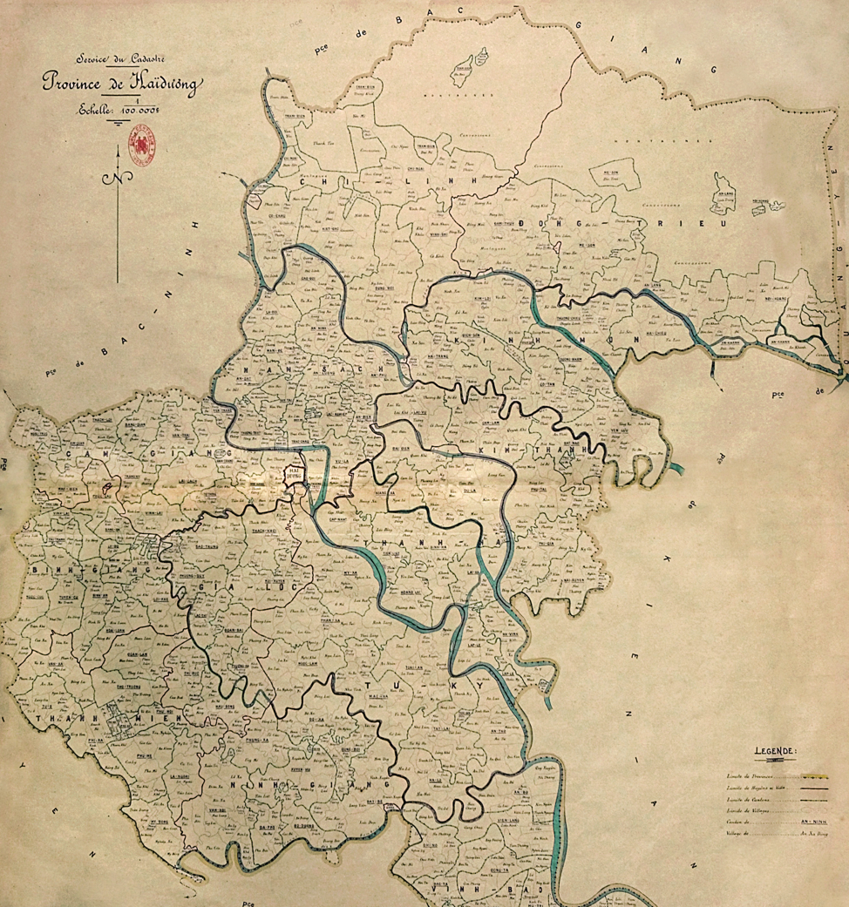
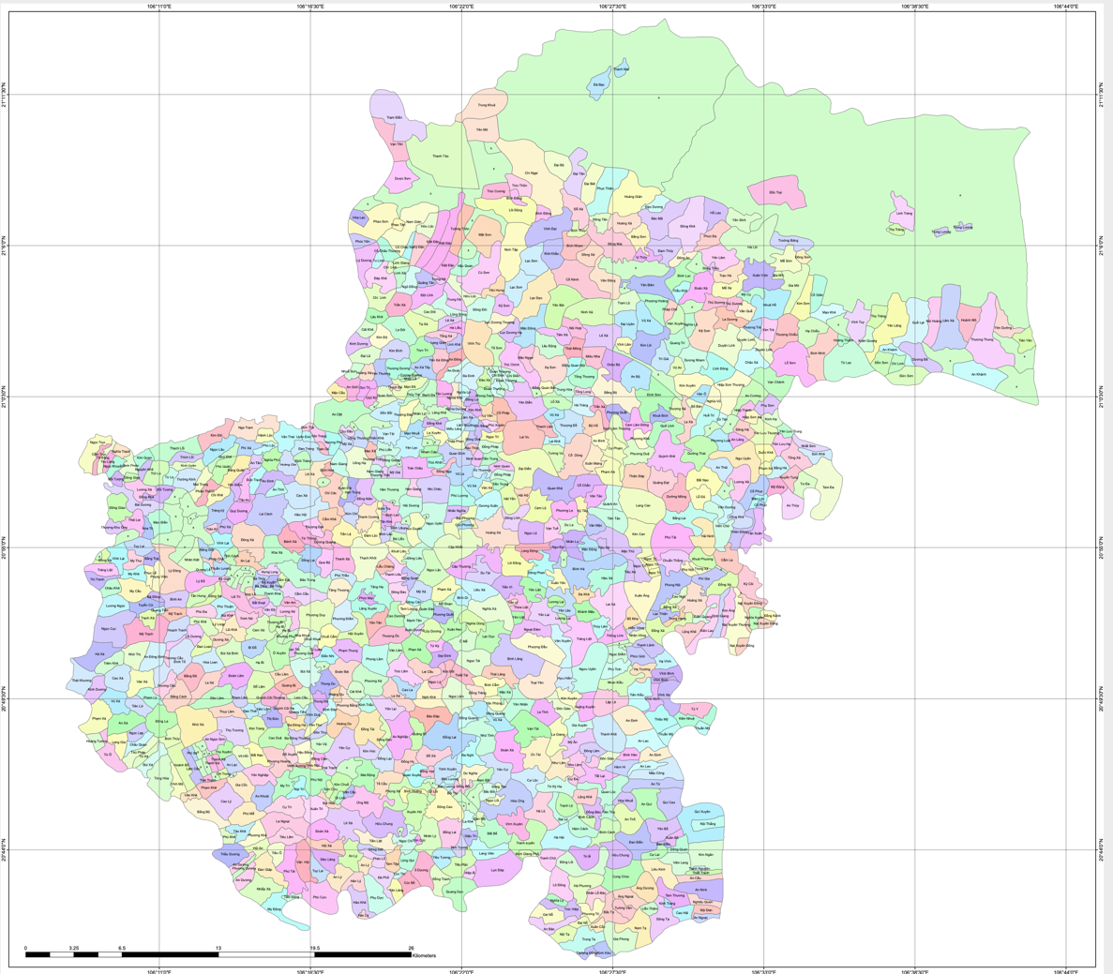
Bản đồ
SLIDE 13

Slide 15
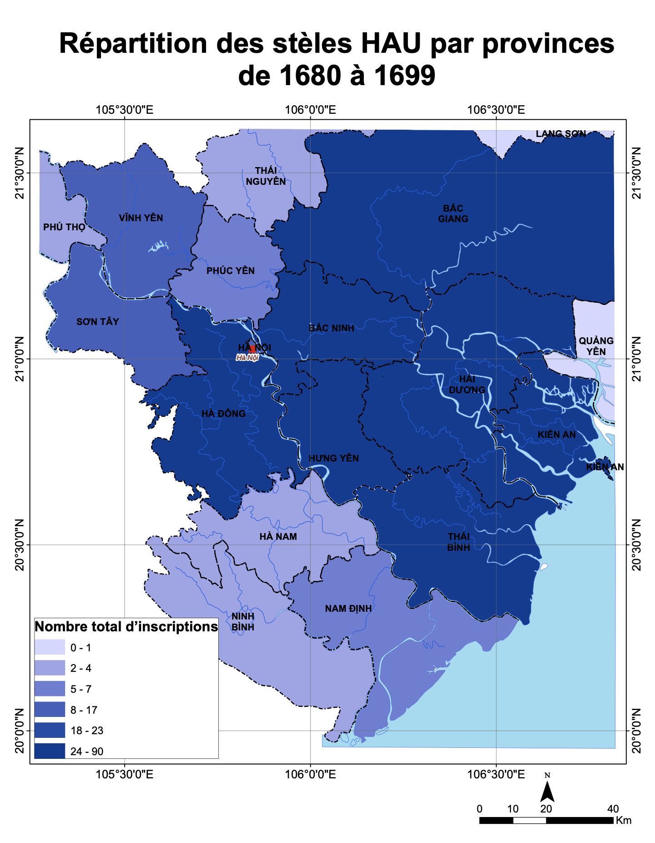
Bản đồ : Phân bố bia Hậu theo tỉnh từ 1680 đến 1699
SLIDE 14

Slide 16
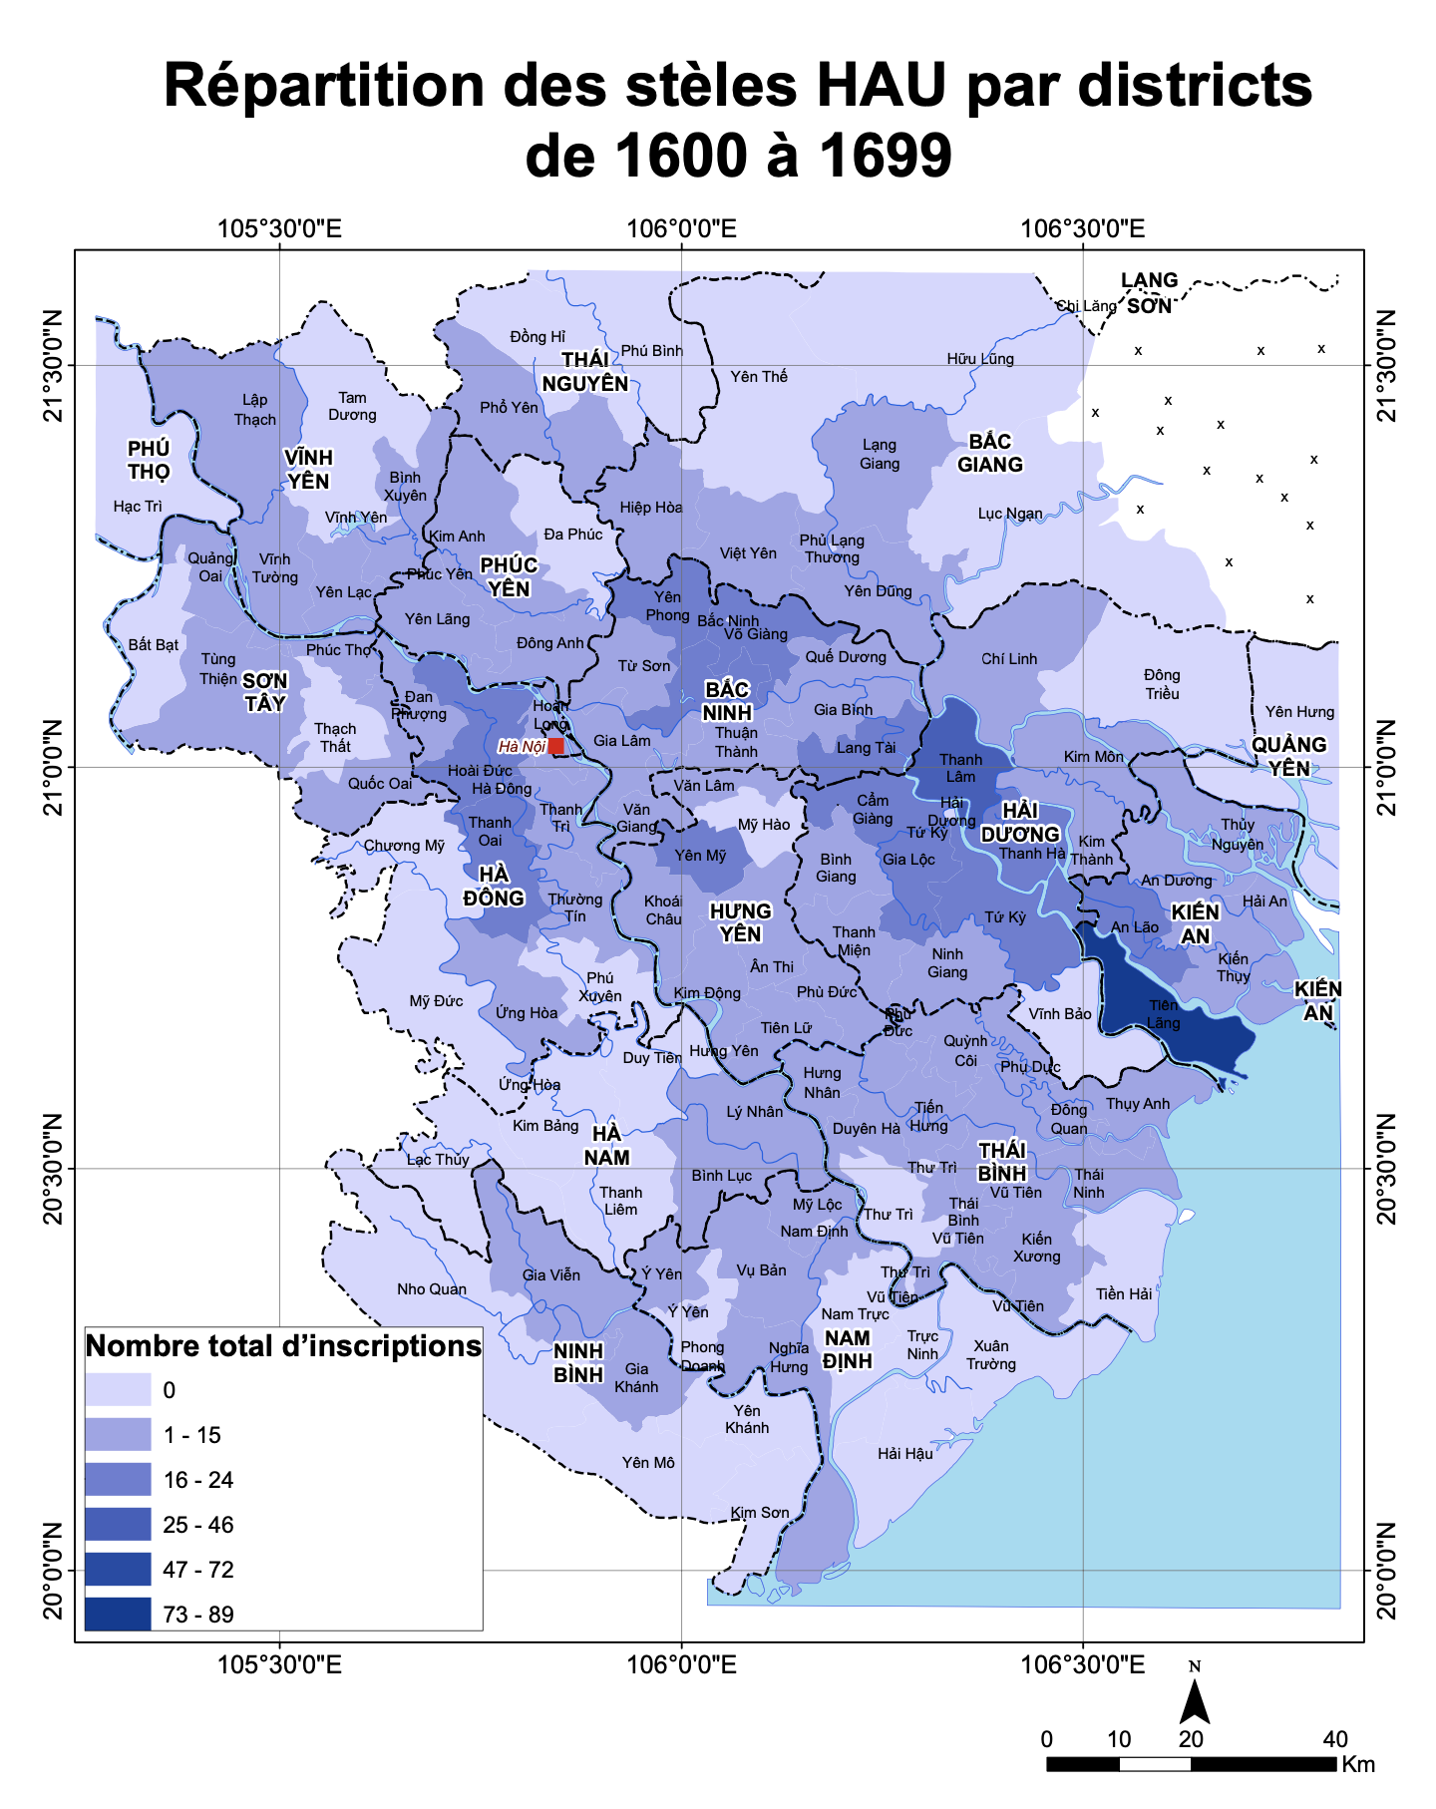
Phân bố bia Hậu theo huyện từ 1600 đến 1699
SLIDE 15

Slide 17
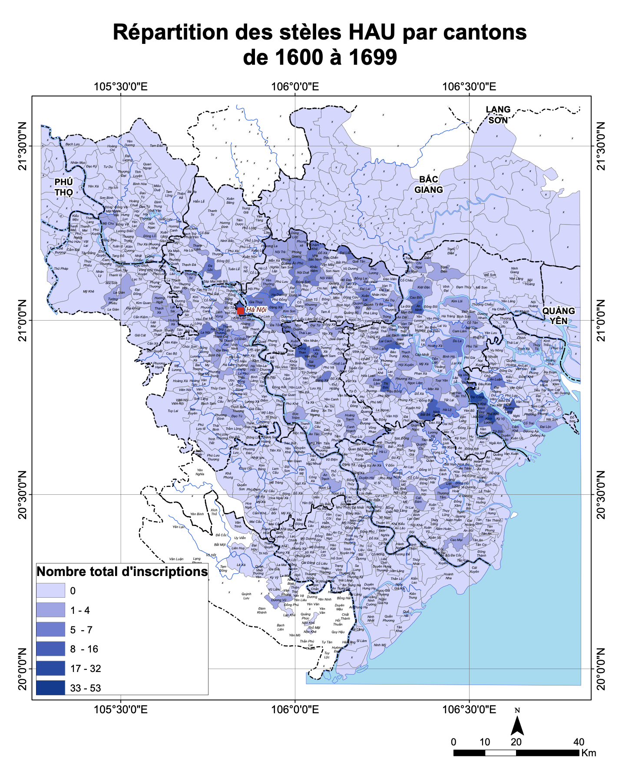
Phân bố bia hậu theo tổng từ 1600 đến 1699
SLIDE 16

Slide 18
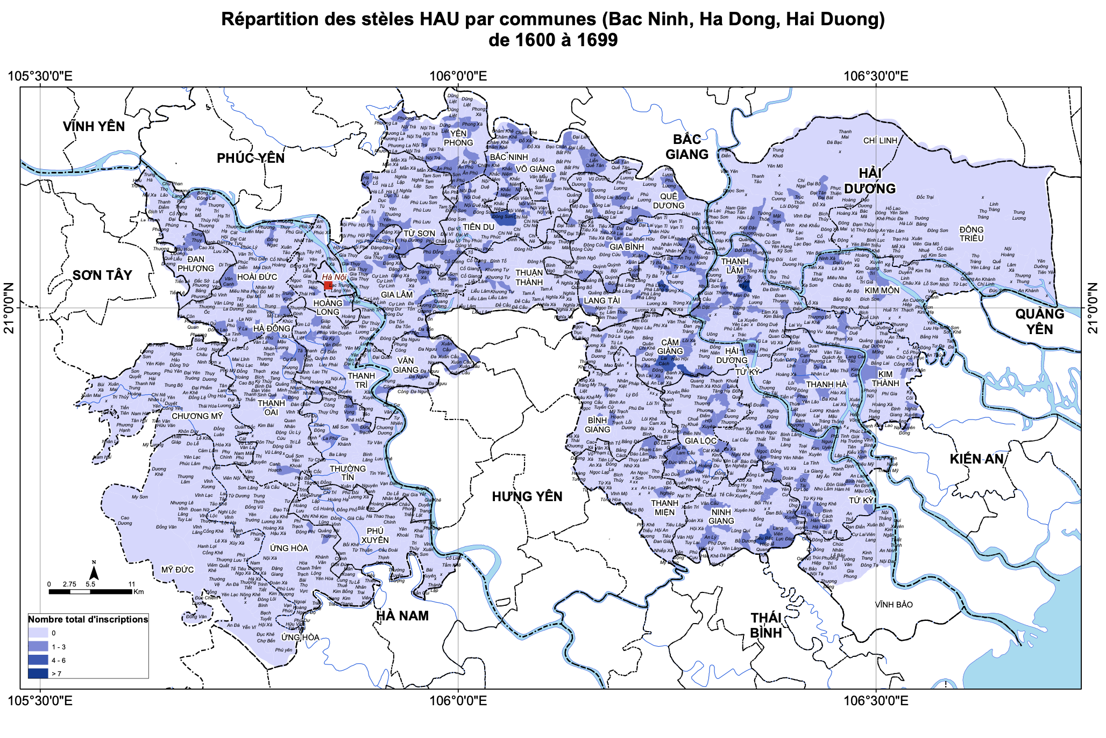
Phân bố bia hậu theo xã từ 1600 đến 1699 (Bắc Ninh, Hà Đông, Hải Dương)
SLIDE 17

Slide 19
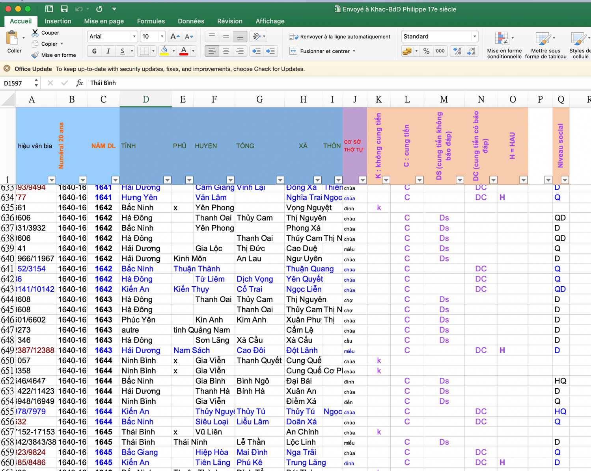
N
SLIDE 18

Slide 20
